Slide 1
Doplňky stravy
Ing. Kristýna Brandejsová, metodička OKLC

Slide 2

Doplňky stravy
Potravina, jejímž účelem je doplňovat běžnou stravu a která je koncentrovaným zdrojem vitaminů a minerálních látek nebo dalších látek s nutričním nebo fyziologickým účinkem, obsažených v potravině samostatně nebo v kombinaci, určená k přímé spotřebě v malých odměřených množstvích
Definice dle Zákona 110/1997 Sb.
ve znění pozdějších předpisů

Slide 3
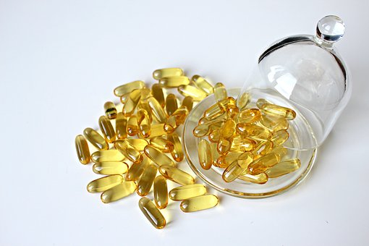
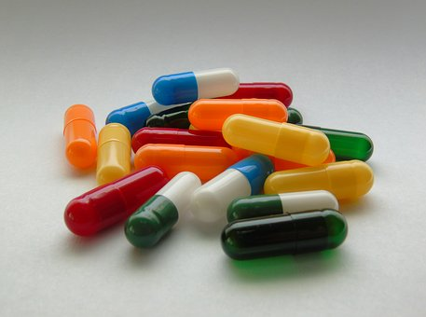
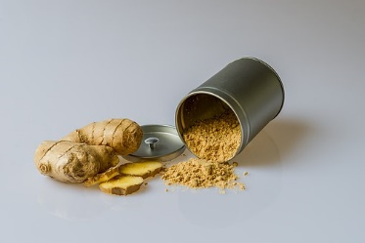

Formy doplňků stravy
Kapsle či tobolky
Pastilky
Tablety
Dražé
Sáčky s práškem
Ampulky s tekutinou
Kapky nebo jiné jednoduché formy tekutin a prášků určených pro příjem v malých odměřených množstvích, a takto se uvádějí do oběhu.
Do oběhu se smí uvádět pouze balené

Slide 4

Právní předpisy
zákon č. 110/1997 Sb. o potravinách a tabákových výrobcích
vyhláška č. 58/2018 Sb., o doplňcích stravy a složení potravin
nařízení 1170/2009 seznam vitamínů, minerálů a jejich forem, které lze přidávat do potravin
nařízení č. 1169/2011 o poskytování informací
o potravinách spotřebitelům
směrnice č. 2002/46 týkající se doplňků stravy
nařízení č. 1924/2006 výživová a zdravotní tvrzení

Slide 5
Proč se doplňky stravy konzumují?
Doplňky stravy jsou určeny pro zdravé spotřebitele, doplňují látky, které ve stravě chybí
Spotřebitel nesmí být klamán, nesmí si myslet, že doplněk stravy slouží k léčbě nebo prevenci

Slide 6
Požadavky na složení
(Vyhláška 58/2018 Sb.)
DS smí obsahovat:
Do DS se nesmí přidávat:
omamné a psychotropní látky
prekursory drog
látky s toxickým, genotoxickým, teratogenním, halucinogenním či jiným nepříznivým účinkem na lidský organismus
steroidní látky, tj. látky s anabolickým a jiným hormonálním účinkem, látky hormonální povahy
látky uvedené v příloze č. 2
Vitamíny (Příloha I směrnice)
Pouze ve stanovených formách
(Příloha II směrnice)
Minerální látky
(Příloha I směrnice)
Další látky s nutričním a fyziologickým účinkem (AMK, MK, extrakty z bylin, enzymy, apod.)
(Příloha č. 1)
Směrnice EP a Rady 2002/46/ES

Slide 7

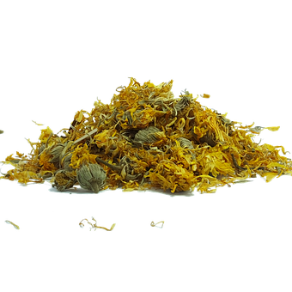
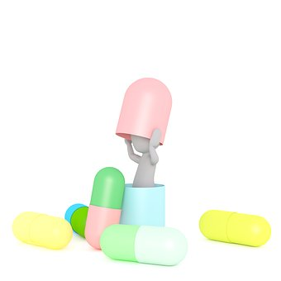
Podmínky použití dalších látek
jiné látky s výživovým nebo fyziologickým účinkem – např. aminokyseliny, enzymy, bylinné extrakty, části rostlin
neexistují harmonizovaná evropská pravidla
uplatnění národních požadavků + princip vzájemného uznávání (výjimka: např. bezpečnost a ochrana veřejného zdraví)

Slide 8

Označování doplňků stravy - obecně
Označování doplňků stravy musí být v souladu s obecným pravidly pro označování potravin. Tato pravidla jsou harmonizována na úrovni Evropské unie.
Údaje uvedené na produktech musí být:
  snadno srozumitelné
  viditelné
  čitelné
  nesmazatelné
  v českém jazyce
Údaje nesmí být klamavé

Slide 9

Označování doplňků stravy - obecně
Obecné údaje požadované pro označování balených potravin:
  název potraviny
  název výrobce nebo prodávajícího nebo balírny
  údaj o množství
  DP/DMT
  složení
  označení šarže
Výjimka pro DS
    nemusí být uvedeny výživové údaje
    DS nelze ozařovat

Slide 10
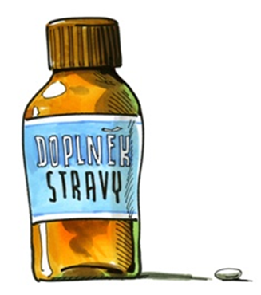
Označování doplňků stravy – povinné údaje
obecné údaje požadované pro označování balených potravin
v názvu potraviny slova „doplněk stravy“
název vitamínů, minerálních látek nebo dalších látek charakterizujících výrobek
číselný údaj o množství V+M nebo dalších látek vztažený na doporučenou denní dávku
údaje o obsahu V+M i v % RHP
doporučené denní dávkování
varování před překročením doporučeného denního dávkování
upozornění, aby byly výrobky uloženy mimo dosah dětí
upozornění, že DS nejsou náhradou pestré stravy

Slide 11
Označování doplňků stravy – povinné údaje
UPOZORNĚNÍ:
"Nevhodné pro těhotné ženy" u doplňků stravy obsahujících více než 800 µg (RE) vitaminu A v denní dávce
"Může snižovat srážlivost krve" u doplňků stravy obsahujících rostlinu Ginkgo biloba (jinan dvoulaločný)
upozornění na nutnost přerušení konzumace a vyhledání lékaře při jakémkoliv podezření na jaterní onemocnění u doplňků stravy obsahujících rostlinu Cimicifuga racemosa (ploštičník hroznovitý) nebo její extrakty
upozornění na nevhodnost pro děti, mládež, těhotné a kojící ženy, dále pro osoby užívající hypolipidemika a osoby s onemocněním ledvin, jater a se svalovými poruchami u doplňků stravy s obsahem monakolinu K.

Slide 12

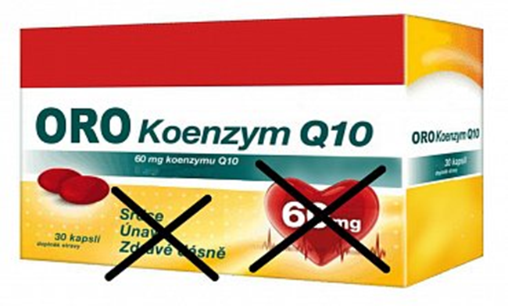
Co je v označování zakázáno
Označování doplňků stravy nesmí:
přisuzovat DS vlastnosti týkající se prevence, léčby nebo vyléčení lidských onemocnění nebo na tyto vlastnosti odkazovat
obsahovat žádné tvrzení uvádějící nebo naznačující, že vyvážená a pestrá strava obecně nemůže poskytnou dostatečné množství vitamínů nebo minerálních látek
Výživová a zdravotní tvrzení se mohou uvádět za podmínek stanovených nařízením (ES) č. 1924/2006

Slide 13

Doplňky stravy versus léčiva
Požadavky na DS nejsou jen menší, jsou jiné
  Kvalitativní a kvantitativní složení
  Zdravotní a výživová tvrzení
  Zcela jiný text na obale

Slide 14
Doplněk stravy nebo léčivý přípravek ?
Léčivý přípravek
Doplněk stravy
Léková legislativa
Příbalová informace schválená SÚKL - LP posuzován individuálně (složení, indikace, dávkování, cílová skupina)
Před uvedením na trh jsou léčivé prostředky schvalovány SÚKL
U LP jsou k prokázání účinnosti dokládány (klinické studie, farmakologické a toxikologické zkoušky)
Na obalu a v příbalovém letáku je Registrační číslo
Potravinová legislativa
Příbalová informace není nutná (ale někdy je, aby přípravek vyvolal dojem léku)
Před uvedením na trh nejsou schvalovány, pouze notifikovány (Mze)
U DS není schvalována účinnost aktivní látky
Není žádné registrační číslo

Slide 15

Informační povinnost PPP
Zodpovědnost za bezpečnost, kvalitu, označování nese primárně PPP (provozovatel potravinářského podniku)
Nutná notifikace na MZe (§3d odst.1 z. 110/1997) před uvedením na trh (český text označení včetně povinných informací, který bude uveden na etiketě)
Legislativa DS není v rámci EU ještě plně harmonizovaná
Ten, kdo uvádí DS na český trh – má povinnost se přesvědčit, že přípravek odpovídá platné legislativě a je bezpečný pro spotřebitele.
Pak už může být zboží volně distribuováno po EU (tzv. princip vzájemného uznávání a volný pohyb zboží a služeb).

Slide 16
Povinnosti PPP ve vztahu k DS
Od 1. 8. 2015 nabývá účinnosti vyhláška č. 172/2015 Sb., o informační povinnosti příjemce potravin v místě určení
  Zákon č. 110/1997 Sb. v § 3d odst. 3 stanovuje povinnost provozovatele potravinářského podniku informovat příslušné dozorové orgány o příjmu vybraných druhů potravin z jiného členského státu EU nebo ze třetí země
  Webový nahlašovací formulář na stránkách SZPI
  Vyhláška se vztahuje pouze na potraviny, jejichž místem určení je místo na území ČR, kde dochází k prvnímu příjmu, zacházení nebo manipulaci s potravinou.
  Nejméně 24 hodin před příchodem potravin na místo určení

Slide 17
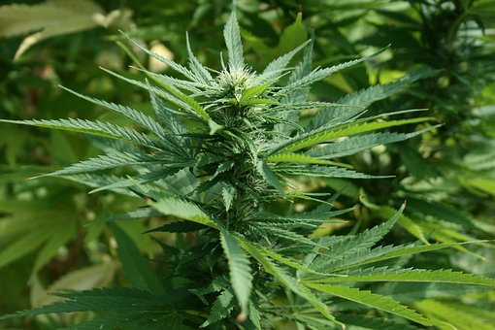

Nejzávažnější zjištění
Omamné nebo psychotropní látky
(THC)
Přítomnost farmakologicky účinných látek – sildenafil, tadalafil, johimbin, aj.
Dosud neschválené potraviny nového typu (
(Agmatin sulfát, Acacia rigidula, Epimedium grandiflorum, Hoodia gordonii, cascara)

Slide 18



Příklady kontrolních zjištění
Potraviny
  Nebezpečné (překročeny limity pro cizorodé látky, použití nedovoleného množství aditivních látek, nedodržení mikrobiologických požadavků, přítomnost cizorodých předmětů)
  Nejakostní (nedodržení předepsaného složení určeného právními předpisy nebo uvedeného v označení potraviny)
  Falšované potraviny (zjištěná vada se týká samé podstaty, charakteru nebo původu potraviny, včetně zásadních porušení požadavků právních předpisů na jakost. Spotřebitel je uváděn v omyl např. tím, že jsou mu zamlčeny nebo zkresleny důležité informace o složení potraviny nebo o jejím původu
http://www.potravinynapranyri.cz/
Notes:
Od roku 2012

Slide 19
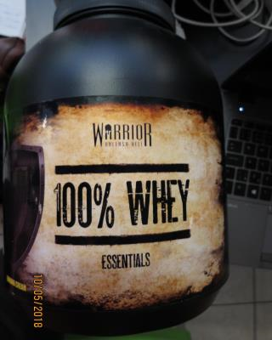
Nejakostní potravina
WARRIOR 100% Whey Essentials (Banana Cream)
Na obale byla uvedena informace, že výrobek neobsahuje vlákninu ("vláknina 0 g"), přestože vlákninu obsahoval.

Slide 20
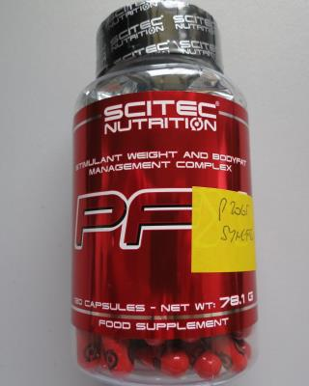
Nejakostní potravina
Scitec PFX (120 cps)
Výrobek obsahoval kofein, který nebyl uveden ve složení (54,2 mg/1kapsli)

Slide 21
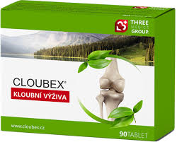
Falšovaná potravina
CLOUBEX
Výrobek obsahoval méně glukosamin sulfátu a chondroitin sulfátu, než bylo uvedeno na obale.
Chondroitin sulfát (61 mg/1tabl deklarace 250 mg/1tabl)
Notes:
glukosamin sulfát 289,45 mg/1tabl deklarace 350 mg/1tabl

Slide 22
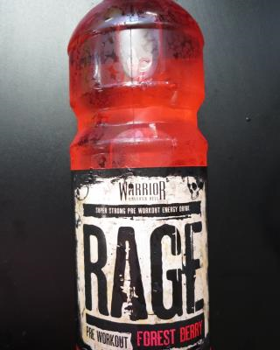
Falšovaná potravina
Warrior RAGE pre workout
Výrobek obsahoval podstatně méně vitamínu B6, než bylo uvedeno na obale
Zjištěný obsah vitamínu B6 1,20 mg/500ml
(deklarováno 25 mg/500ml)

Slide 23
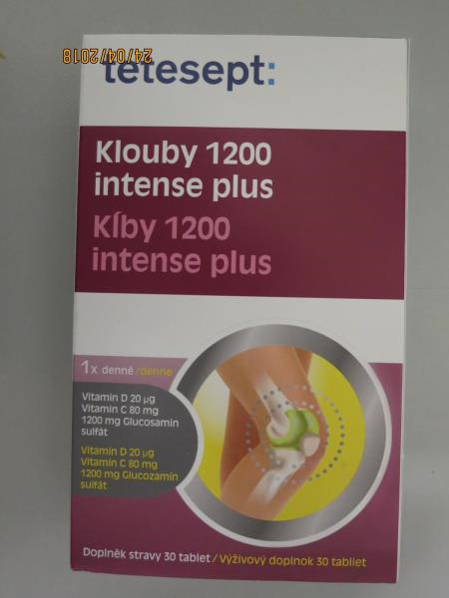
Falšovaná potravina
tetesept: Klouby 1200 intense plus
Výrobek obsahoval podstatně méně glukosamin sulfátu, než bylo uvedeno na obale
Zjištěný obsah 891 mg/1tabl
(deklarováno 1200 mg/1tabl)

Slide 24
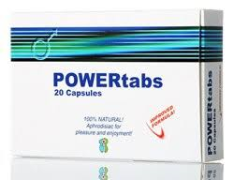
Nebezpečná potravina
POWERtabs
Vzorek obsahoval látky dithiodesmethylcarbodenafil a imidazosagatriazinon
Farmakologicky účinné látky
Notes:
Tato potravina byla zjištěna v rámci ÚŘK – viz slidy dále

Slide 25
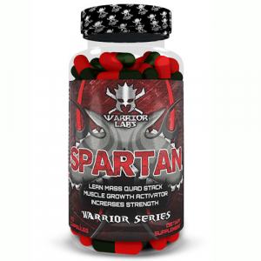
Nebezpečná potravina
WARIOR labz spartan
Obsah nepovolených steroidních látek s anabolickým účinkem
  Testosteron
  1,3-dimethylamylamin (Geramin, DMAA)
  4,6-androstadien-17-ol-3-on
  4,6-androstadien-3,17-dion
  clostebol
  stanozolol
Notes:
Obsah nepovolených steroidních látek s anabolickým účinkem , kterým je připisována řada vedlejších škodlivých účinků na zdraví a zároveň obsahuje další nedeklarované steroidní látky představující významné zdravotní riziko

Slide 26
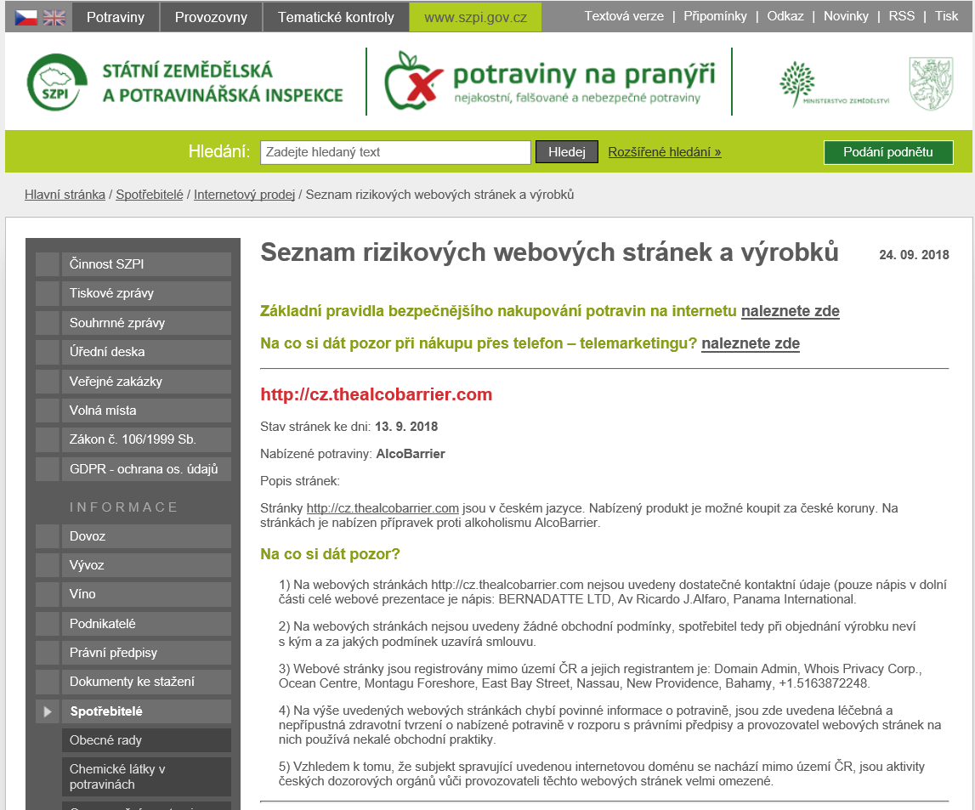
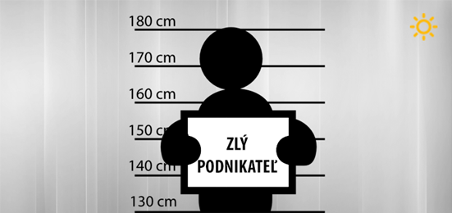
Doplňky stravy na internetu
SZPI provedla v roce 2017 cca 650 kontrol internetového prodeje, z nichž většina se týkala doplňků stravy a to na základě podnětů
Seznam rizikových webových stránek a výrobků
Notes:
Na webových stránkách je nabízen v rozporu s právními předpisy produkt PROSTALGENE.
Vzhledem k tomu, že subjekt spravující uvedenou internetovou doménu se nachází mimo území ČR, jsou aktivity českých dozorových orgánů vůči provozovateli těchto webových stránek velmi omezené.

Slide 27

Povinnosti PPP při internetovém prodeji
Informační povinnosti PPP (registrace)
Identifikace PPP vůči spotřebiteli
Dodržení práv spotřebitele
Informace o prodávaných potravinách
Bez nekalých obchodních praktik
Pozor na související reklamu
Zajistit sledovatelnost
Dodržet hygienické požadavky (sklad, přeprava)
Zvláštní požadavky na vybrané druhy potravin

Slide 28
Nejčastější zjištění při prodeji DS na internetu
Porušení nejrůznějších povinností PPP při prodeji doplňků stravy na internetu
Nesplnění registrační povinnosti (zákon č.110/1997 Sb., §3 odst. 1 písm. i)
Chybějící identifikace provozovatele e-shopu
Chybějící obchodní podmínky e-shopu
Chybějící povinné údaje u nabízených doplňků stravy
Nepovolená zdravotní a „léčebná“ tvrzení
Porušení zákona o reklamě
Používání nekalých obchodních praktik vůči spotřebitelům
Prodávaný DS je současně nepovolenou novou potravinou
Přítomnost nepovolených látek a látek s farmakologickým účinkem
Nesplnění notifikační povinnosti vůči MZe
Nenahlášení dovozu v místě určení

Slide 29





Meziresortní spolupráce
Ministerstvo zemědělství
Ministerstvo zdravotnictví ČR
Státní ústav pro kontrolu léčiv
Státní zdravotní ústav
Národní protidrogová centrála + orgány činné v trestním řízení
Celní správa
Profesní instituce – Potravinářská komora, ČASP, aj.

Slide 30
Děkuji za pozornost

